Slide 1
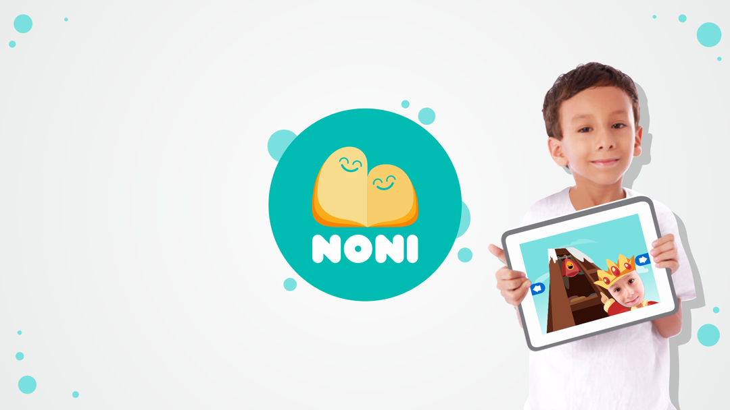
PLAN CEIBAL

Slide 2
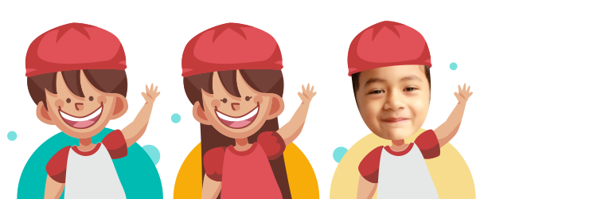
Alcance
Antecedentes: Noni hoy
En Noni, creamos historias personalizadas e interactivas para la primera infancia,
hasta 5 años. El propósito es recuperar con cuentos el espacio
de vinculación afectiva y formativa entre padres e hijos a la hora de ir a la cama.
Estas historias están pensadas con temáticas, colores, movimientos, sonidos y melodías
que alimentan la imaginación y desarrollan el gusto por escuchar historias.
El aspecto destacado y atractivo para el niño consiste en la personalización del personaje
principal de cada historia con la cara fotografiada del niño/a, convirtiéndolo así en el
protagonista de la aventura.

Slide 3
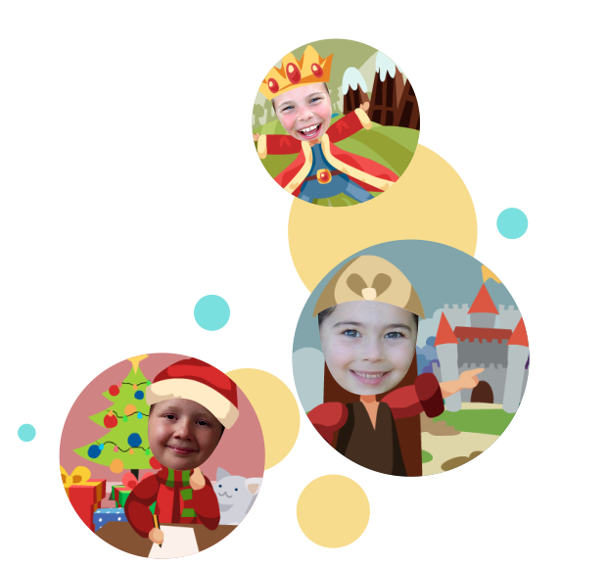
Características principales
Crea perfiles con la cara, el sexo y el nombre de los niños
Elije una foto de tu librería digital o saca una foto en el momento
Lee la historia en tres idiomas: español, portugués e inglés
Tiene música, sonidos y opción silencio.
Voltea las páginas pulsando las flechas o arrastrando la página con el dedo
El producto puede ser utilizado off line (una vez descargado)
Hoy Noni está en su fase beta y ya cuenta con tres cuentos para niños pequeños.

Slide 4
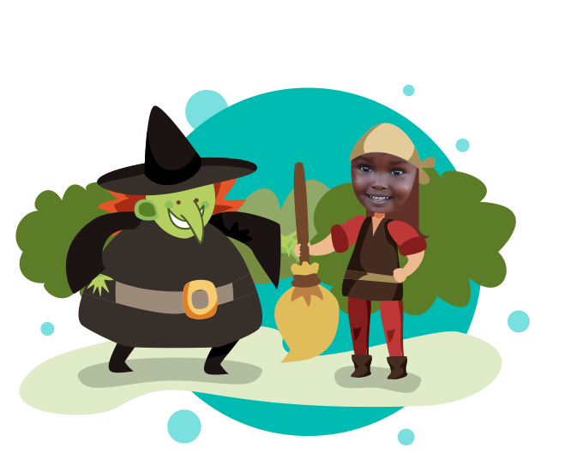
Plan Ceibal + NONI
Nos interesa contribuir y formar parte del programa 1:1 más importante de América Latina.
Nuestra Propuesta
Desarrollar nuevas historias que involucren a los niños en diversas temáticas, siempre como protagonistas y generando de una forma lúdica la curiosidad y el placer por el conocimiento, en línea con la dinámica de un mundo más interactivo y participativo.
Desarrollar nuevas funcionalidades (gimmics) según franja etaria, favoreciendo las relaciones con amigos y familiares.

Slide 5
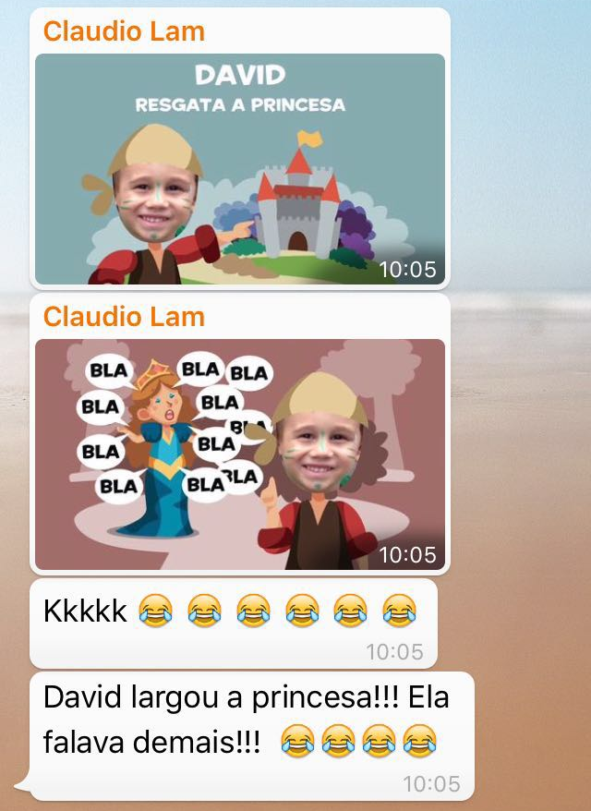
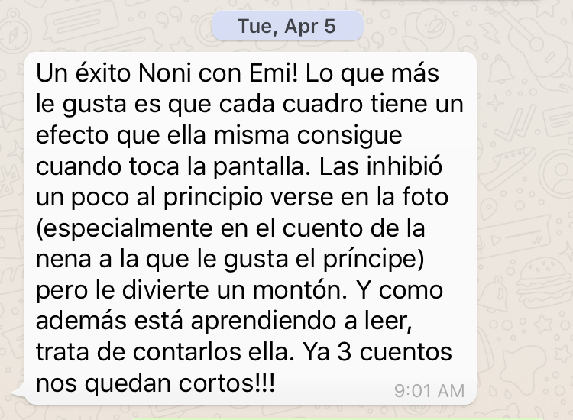
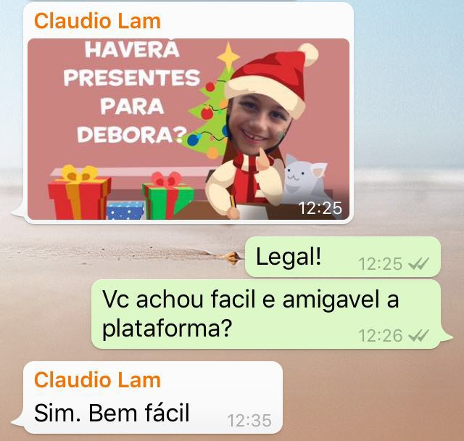
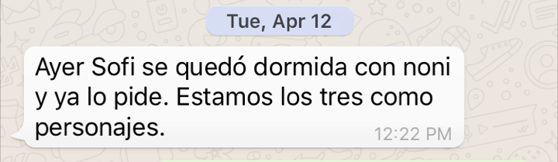
Prototipo - Grado de desarrollo
La última versión de la aplicación puede ser descargada a una tableta o celular Android desde
http://killabunnies.com.ar/J5FMSKMN/Noni.apk
Un video con una demostración de el flujo de pantallas y usabilidad puede verse en
https://youtu.be/HoTlG97vhDM
Repercusiones de testers

Slide 6

Fundamento pedagógico
Noni es una serie de cuentos interactivos para niños de entre 2 y 5 años que contribuye
con la formación de lectores y potencia las posibilidades de los medios digitales. Son
cuentos participativos que a través de una estrategia de personalización, ubican a los
niños como protagonistas de las historias. Los cuentos de Noni permiten afianzar la
comprensión lectora, conversar sobre temas que son comunes para todos los chicos,
trabajar miedos e inseguridades a partir de narraciones con humor y explorar las
posibilidades participativas del entorno digital.
El formato de historias breves con personajes bien definidos que aquí se presentan es
adaptable a textos de distinto tipo —cuentos, poesías, crónicas, textos informativos— sobre
los que se montan escenarios para la participación. Permiten desarrollar simulaciones
específicas para distintas áreas curriculares y ampliar las posibilidades de personalización
de las historias, habilitando a los participantes a asumir distintos puntos de vista y trabajar
temas de mayor complejidad, acordes con las edades de los niños.

Slide 7
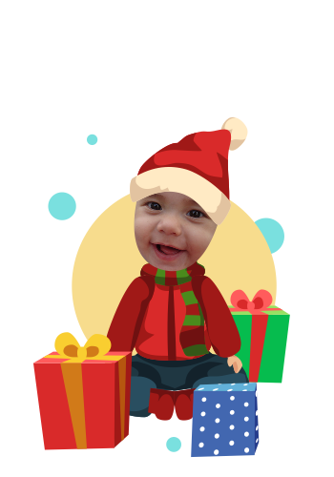
Cronograma tentativo
Rol | Semana 1 | Semana 2 | Semana 3 | Semana 4 | Semana 5 | Semana 6 | Semana 7 | Semana 8 | Semana 9 | Semana 10
Dirección
Director de Proyecto | Sprint 1 |  | Sprint 2 |  | Sprint 3 |  | Sprint 4 |  | Sprint 5
Dirección Creativa | UI | Revisión Cuento 1 | Revisión Cuento 2 | Revisión Cuento 3 | Revisión Cuento 4 |  | Revisión Cuento 5
Arte
Director de Arte |  |  | Cuento 1 | Cuento 2 | Cuento 3 |  | Cuento 4 | Cuento 5
Artista Grafica |  | Cuento 1 |  | Cuento 3 |  | Cuento 4
Artista Grafico |  |  | Cuento 2 |  |  | Cuento 5
Programación
Lead Programmer |  |  | Personalización mas de un personaje
FrontEnd Programmer |  |  |  |  | Cuento 1 | Cuento 2 | Cuento 3 | Cuento 4 | Cuento 5
Otros
Músico / Técnico SFX | Música Estilo 1 | Música Estilo 2 | Música Estilo 3 | SFX Cuento 1 | SFX Cuento 2 | SFX Cuento 3 | SFX Cuento 4 | SFX Cuento 5
Escritor | Entrega Cuento 1 | Entrega Cuento 2 | Entrega Cuento 3 | Entrega Cuento 4 | Entrega Cuento 5

Slide 8
Equipo de trabajo
Desarrollo mixto conformado por:
Killabunnies estudio de desarrollo de videojuegos fundado a principios de 2009 en la ciudad de Santa Fe. Desarrollamos juegos web y mobile principalmente, aunque hemos realizado apps y juegos descargables eventualmente. Entre nuestra cartera de clientes se encuentran los principales productores de contenidos para chicos como ser Lego, Disney y Cartoon Network entre otros.
Como experiencia en el desarrollo para el segmento al que apuntamos, podemos destacar la serie "Laboratorios Discovery Kids" realizada en el año 2013 para tudiscoverykids.com que sumado a las campañas de shampoo suave niños para la misma pagina comprendian 1/3 del contenido del sitio (todo desarrollo inhouse 100%).

Slide 9
En conjunto con:
Gabriel Lembergier Escritor
Leandro Katz Escritor
Rodrigo Jávega Música Original y SFX
Juan Pablo Mascali Director Creativo
Juan Massuh Idea Original y Productor General

Slide 10
Antecedentes profesionales
Gabriel Lembergier
Desde 1997 se desempeña como docente de la materia “Introducción a la realización audiovisual” en la Universidad del Cine de la Ciudad Autónoma de Buenos Aires,.
Ha escrito ciclos infantiles para la señal infantil Paka-Paka. La primera serie se llamó “El taller de historias”, en 2009, a las que le siguieron “De cuento en Cuento” y “Los cuentos del árbol”. Luego como creador, autor y guionista desarrolló la serie “Vuelta por el Universo”, también emitida por el canal infantil Paka-Paka. En el 2014 TV Escola (la señal educativa del Ministerio de Educación de Brasil) seleccionó su idea original para un nuevo programa educativo titulado “Cidade Dourada”, emitido en 2015. A fines de 2014 fue convocado por AMIA (Asociación Mutual Israelita Argentina) para escribir tres libros basados en un personaje infantil creado para la institución.

Slide 11
Leo Katz
Como guionista ha escrito “El taller de historias”, “De cuento en cuento”, “La casa de la ciencia”, “Amigos de ronda” y “Vuelta por el Universo”, todas para la señal infantil Paka Paka; “Proyecto G”, programa de divulgación científica para el canal Encuentro; “Sello Argentino”, documental para Acua; “Compañeros”, largometraje dirigido por Luis Galmes y “No es magia es ciencia”, espectáculo para Tecnópolis. Es el autor de los cuentos infantiles "El niño que no sabía qué hacer con el enojo" (Editorial Ajdut) y "Mi papá les tiene miedo a los monstruos" (La Brujita de papel). También ha sido publicado en la revista “Billiken” y escribió el cómic “El hombre invisible” (Editorial Grupo Abierto). Como docente dictó el Taller literario para chicos en Ajdut Israel. Ha recibido premios en los siguientes festivales: Premio en el festival ComKids y premio Pregonero por “De cuento en cuento”, premio en el festival ComKids por “Cuentos del árbol”, premio a la mejor serie nacional en Expotoons y finalista en el festival ComKids por “Vuelta por el Universo”, plata en New York Festival y tercer premio en Concurso de Historieta Buena Salud.

Slide 12
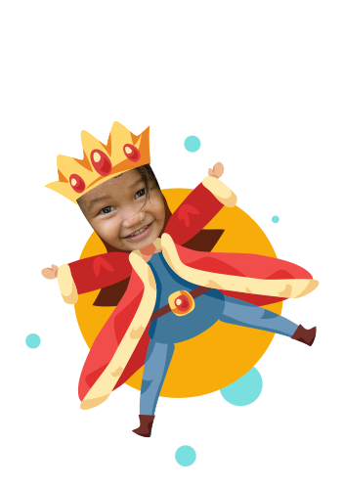
Propuesta Económica
Dado que Noni se encuentra en estado de evolución avanzado,
para el cual ya hemos realizado gran parte de la inversión,
(sin llegar al estadio 2, de lanzamiento), nuestra propuesta es
desarrollar 4 nuevos cuentos.

Slide 13

Propuesta Técnica
Noni es compatible con iOS, Android y tabletas del plan Ceibal.
Benchmark
http://www.storybots.com/welcome
http://www.storyme.co/
http://www.playtales.com/en/gold
https://www.meegenius.com/store/collection

Slide 14
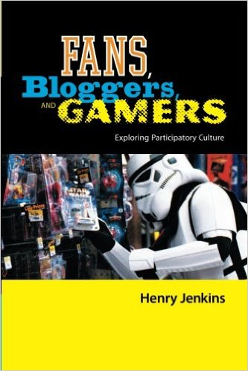

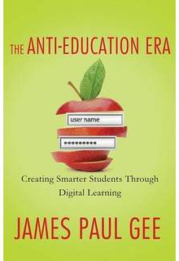

Alfabetización Digital
Noni es una propuesta pensada para las prácticas culturales de los niños en este mundo contemporáneo de múltiples pantallas.
Hoy, sabemos que los niños pasan más tiempo usando computadoras o tablets que ante la TV (Unicef, 2013). Estos usos requieren una serie de habilidades participativas, narrativas y creativas que son parte fundamental en el proceso de alfabetización digital.
Distintas investigaciones de académicos prestigiosos e influyentes tales como James Paul Gee, Henry Jenkins, Sonia Livingstone o Gonzalo Frasca señalan la potencialidad de los videojuegos y de las narrativas participativas para mejorar distintas capacidades de los niños:
Potenciar la creatividad
Aprender normas
Inventar estrategias
Mejorar prácticas de lectura y comprensión
En el desarrollo de Noni queremos contribuir con los procesos de alfabetización digital desde una perspectiva lúdica.
Link a Exploring Play and Creativity in Pre-Schoolers’ Use of Apps: Final Project Report (2015)

Slide 15
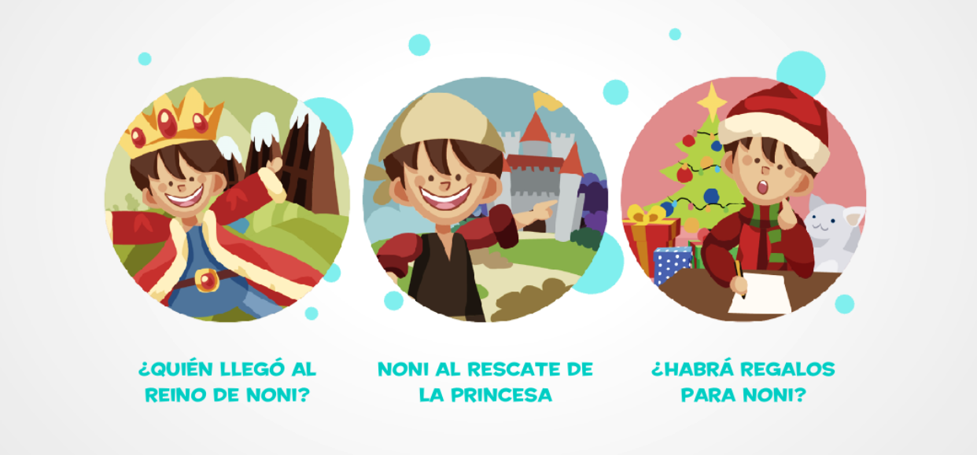
Cuentos disponibles

Slide 16
PLAN CEIBAL

